Slide 1
新聞推推樂 智慧型手機應用程式開發 期末報告
聽說…最近得了..
2013全國大專校院開放軟體創作競賽(ITSA) - 銅牌
4098056015 資工四 朱奕安、4098056037 資工四 莊閎惟
4098056061 資工四 戴均民、4099013054 歷史三 林書緯
(順序按照學號排列)

Slide 2
報告大綱
流程圖
技術篇
功能與介面說明
Live Demo

Slide 3
流程圖

Slide 4
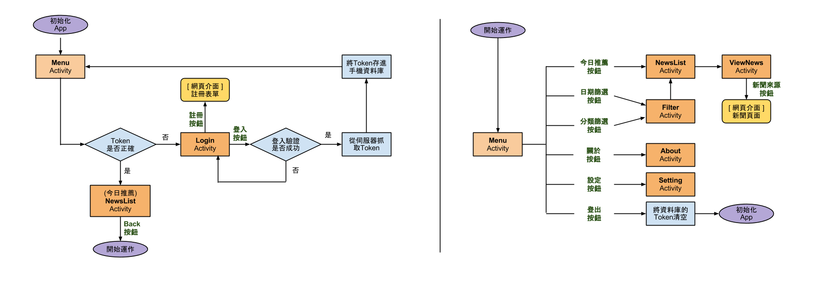
(A) 初始化到登入成功

Slide 5
(B) 運作時

Slide 6
技術篇
因為本堂課程是智慧型手機應用程式開發，
所以我們這邊著重在Android的技術，
如果對於新聞推薦相關演算法有興趣，
請洽朱奕安大大！

Slide 7
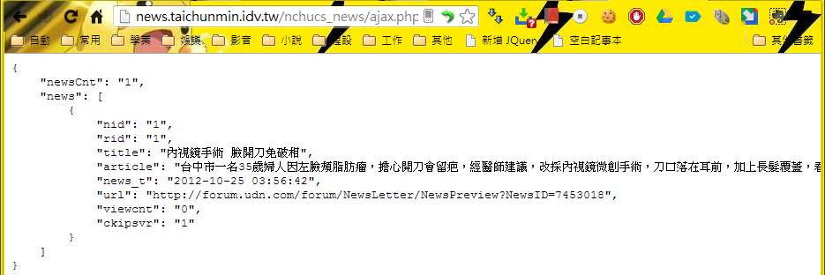
Server端API
由於在Android程式端儲存資料庫的帳號密碼，有安全性問題，所以需要以其他方式替代。
解決方式就是寫出Server與Android溝通用的PHP程式，以便進行使用者登入管理、記錄使用者的新聞閱讀記錄，之後進行新聞的推薦。

Slide 8
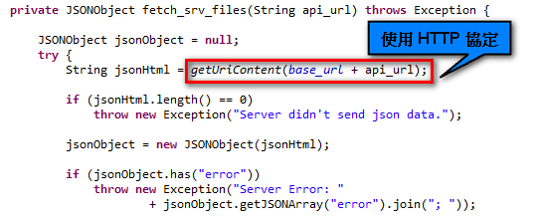
HttpGet、HttpPost
使用此技術與Server端的API進行溝通，已到取得及交換資料的用途。由於Server端是使用PHP來撰寫API，所以用HTTP來連接是最方便的。

Slide 9
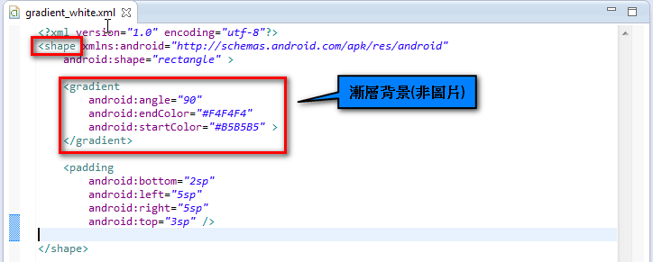
Gradient
在drawable中的shape使用Gradient劃出有質感的漸層背景。由於漸層圖片因為解析度問題，以圖片當作漸層背景。並不能達到很好的效果，所以採用shape動態填充的方式，呈現優越的漸層效果背景。

Slide 10
Thread背景執行 (0)
Thread功能極為強大，在本程式內，主要用於讀取Server端資料，以及增加UI。使用Thread可以有效避免UI Thread執行時間過久，而造成程序被誤認死當無回應，增進使用者的體驗。
主UI程序不應該執行時間過久的工作，例如從網頁端抓資料，或是用Layoutinflator新增大量Views，所以本程式將HttpGet放入一個Thread之中，然後等到資料傳完後，再呼叫Thread傳送訊息，使得UI Thread可以分許多次新增View，而芬一次新撐完所有的View，此方法可以有效改善UI無回應的問題。

Slide 11
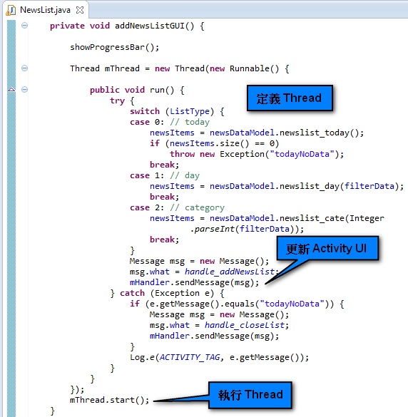
Thread背景執行 (1-1)

Slide 12
Thread背景執行 (1-2)

Slide 13
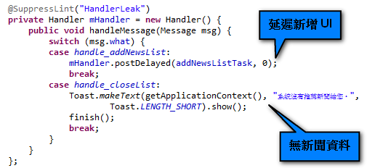
Thread背景執行 (2)

Slide 14
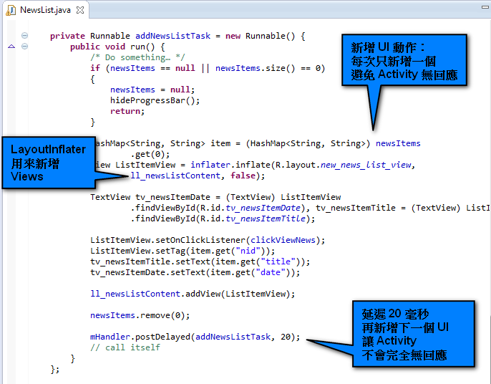
Thread背景執行 (3-1)

Slide 15
Thread背景執行 (3-2)

Slide 16
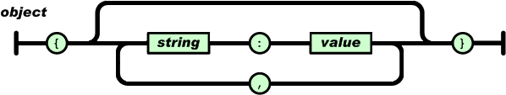
JSON
Server端的API會給予JSON格式的資料，然後APP再從JSON端中取得所需的資料。雖然公開的資料交換格式還有XML，但是相較之下JSON較為輕量，而且函式庫都已經有內建，所以採用這個。

Slide 17
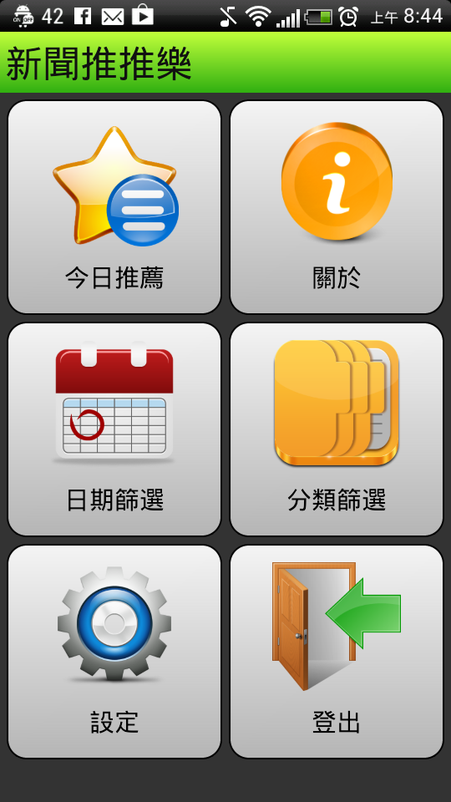
圓角
在drawable中的shape指定圓角，搭配Gradient，然後再View的background套用該shape，即可達成好看的按鈕效果。
這個和漸層相同，我們不使用圖片來達成因為圖片經過縮放之後，圓角會變得不夠好看，且會出現鋸齒狀，所以一樣使用shapr的方式讓APP動態畫出圓角。

Slide 18
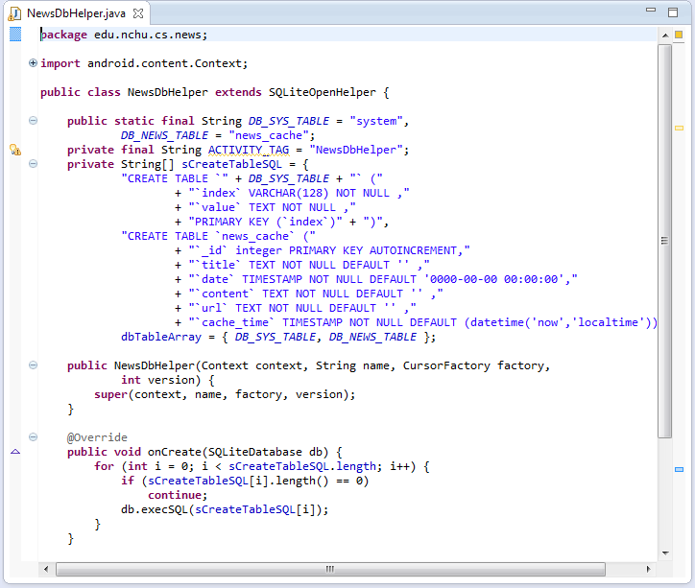
SQLite
在程式中，我們不使用比較簡略的SharedPreference
而是採用SQLite，我們有在裡面儲存一些新聞的cache，儲存一些系統的設定檔，還有儲存使用者的登入紀錄。

Slide 19
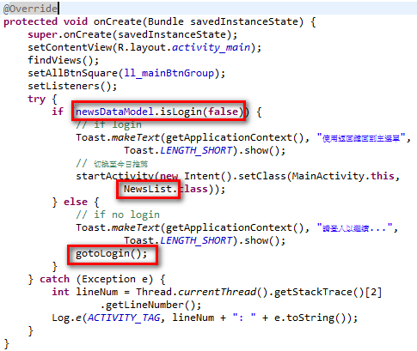
儲存登入紀錄
網頁端的新聞瀏覽介面，紀錄登入不安全，但是APP就沒有這個問題，所以我們讓APP自動記錄上一次的登錄紀錄，並且在下一次開啟時，會自動跳到今日推薦頁面，方便使用者以最快的速度越圖推薦的新聞。

Slide 20
功能與介面說明

Slide 21
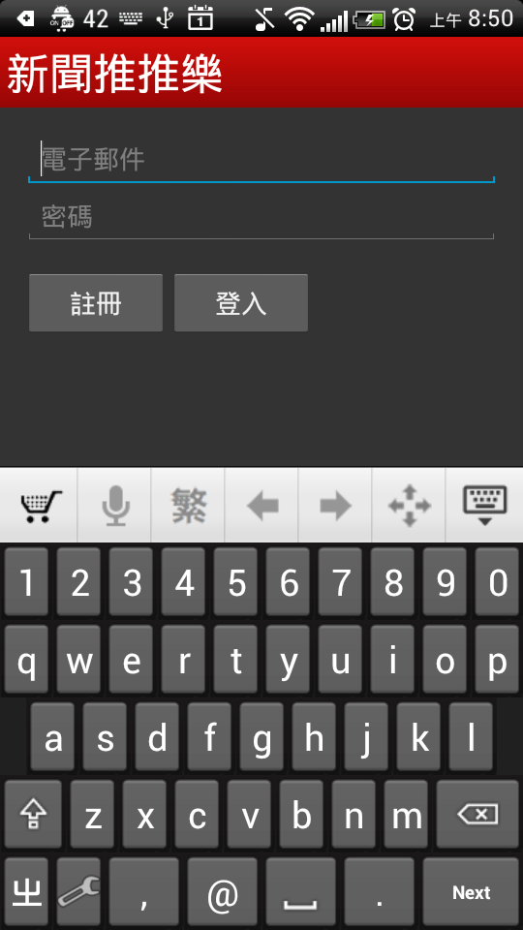
Login Activity (登入)

Slide 22
Menu Activity (選單)

Slide 23
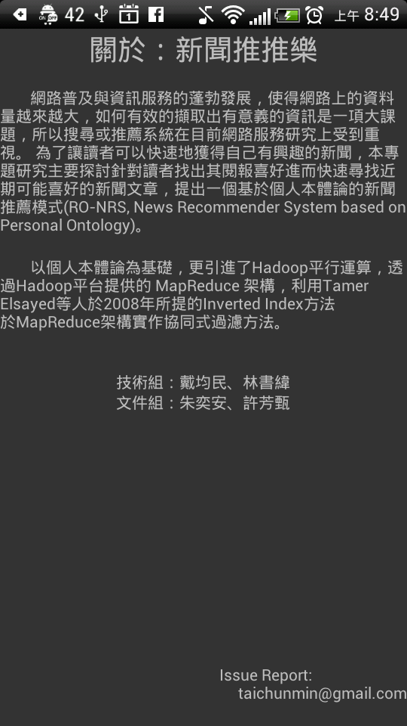
About Activity (關於)

Slide 24
NewsList Activity (今日推薦)

Slide 25
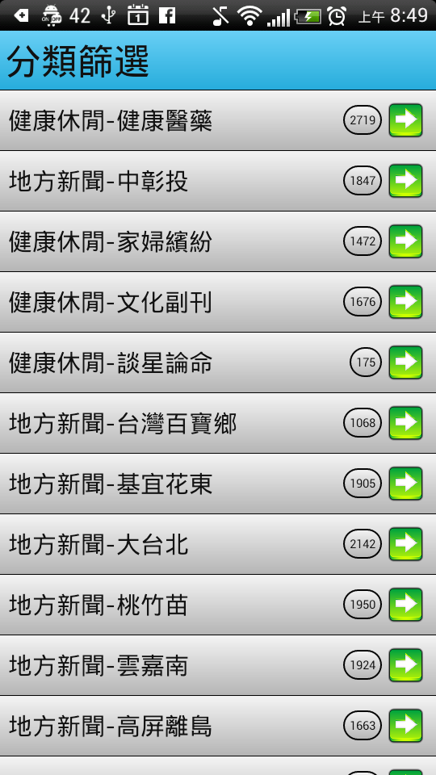
Filter Activity (分類篩選)

Slide 26
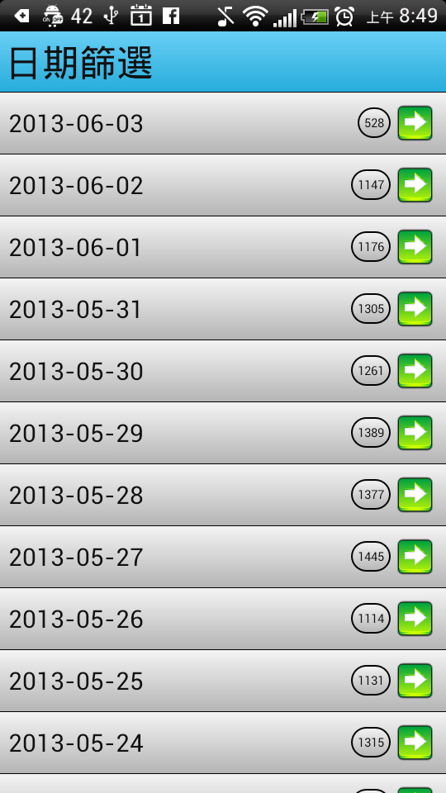
Filter Activity (日期分類)

Slide 27
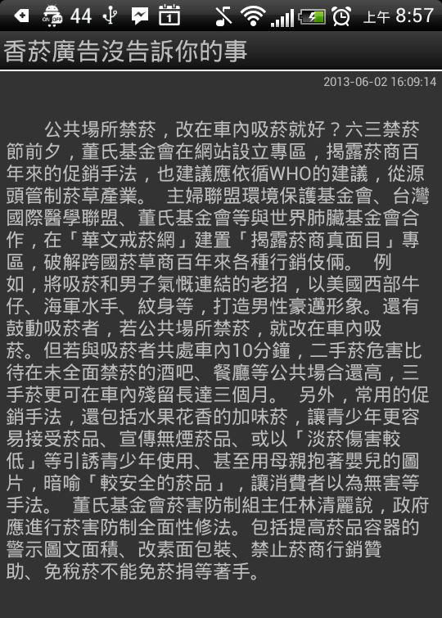
ViewsNews (新聞閱覽)

Slide 28
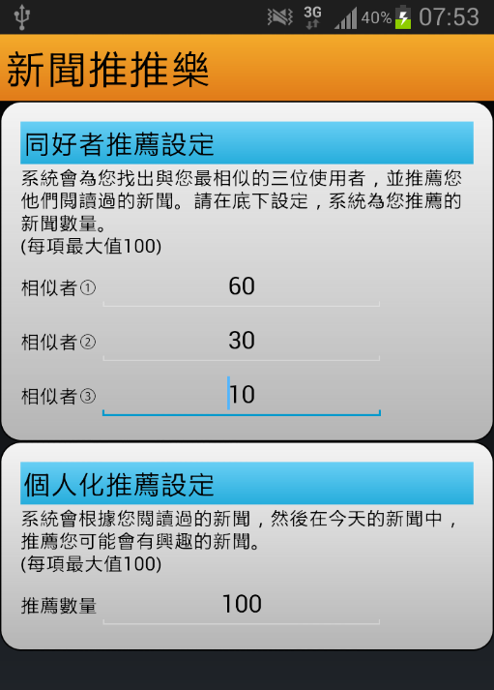
Setting Activity (設定)

Slide 29
Never ~ Live Demo??!
NO!!! WE DO!!! (Rock)

Slide 30
結語

Slide 31
未來展望
增加更多種的推薦方法。
增加App功能 ( Ex. 通知使用者閱讀今日新聞 ) 。
可以上架。(可能嗎?)
希望有機會可以拿金牌。

Slide 32
The End
Thanks for listening. Have the Relaxing Final.

